Slide 1
敬业与乐业

Slide 2


重点导读
把握课文的主要观点和思路。
掌握议论文基本的论证方法，感受论证逻辑的严密性。

Slide 3
考点聚焦

Slide 4




精讲课文，透视考点
敬业与乐业
精讲课文

Slide 5
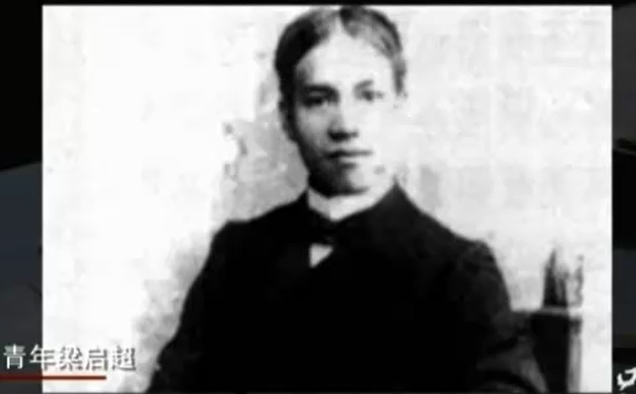

《敬业与乐业》是梁启超1922年8月14日在上海中华职业学校的演讲，对学生进行职业道德启蒙教育。
中国的传统文化是一种有等级色彩的官本位文化，
人们奉行“万般皆下品，惟有读书高”的信条，
主张“学而优则仕”，鄙视普通职业，尤其是体力劳动，
以显亲扬名、出人头地为人生价值取向。
因此这个演讲有很强的针对性。

Slide 6

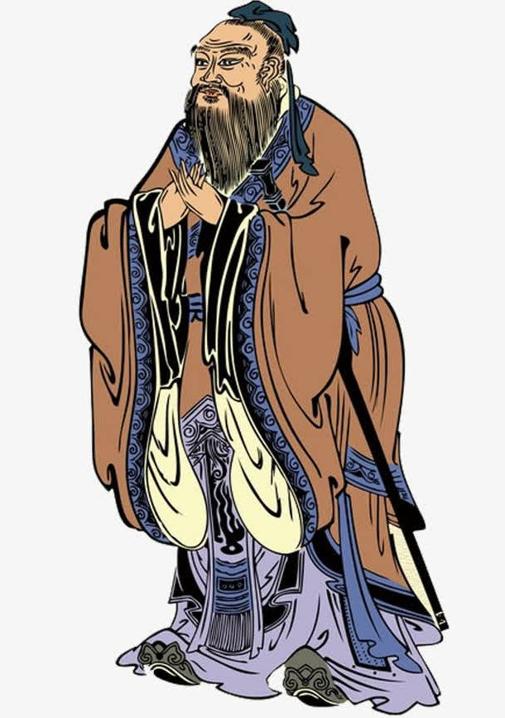
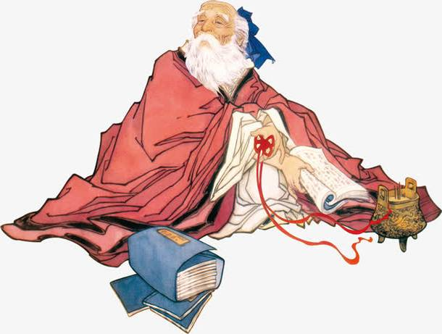
敬业乐业
我确信“敬业乐业”四个字，
是人类生活的不二法门。
演讲一开始，梁启超就引用国人熟悉的儒家经典《礼记》和道家经典《老子》中的格言，
开宗明义地提出了“敬业乐业”的主旨，明确提出自己的观点：
我确信“敬业乐业”四个字，是人类生活的不二法门。

Slide 7
第一部分（第1段）：
提出问题：揭示全篇论述中心——敬业和乐业。
《敬业与乐业》
①（第2-5段）有业之必要。
②（第6-7段）敬业之重要。
③（第 8 段）乐业之重要。
第二部分（第2-8段）：
分析问题：论敬业和乐业的重要。
第三部分（第9段）：
解决问题：总结全文，勉励人敬业乐业。
全文共分为三个部分，是一种总分总的结构。条理清晰，纲举目张。

Slide 8
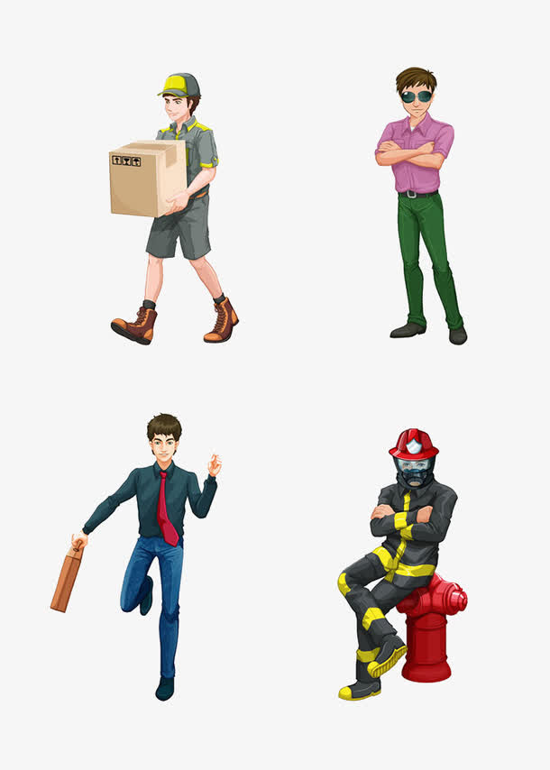
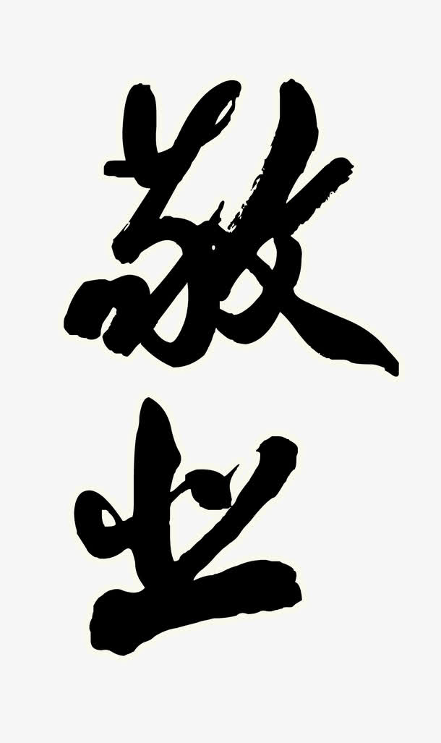

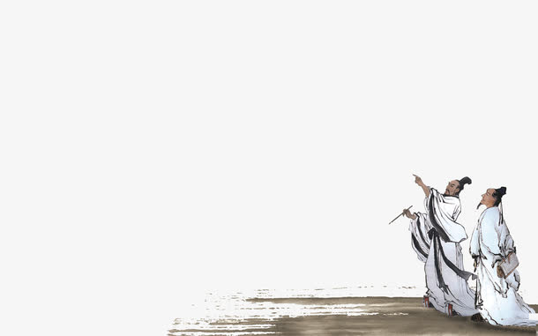

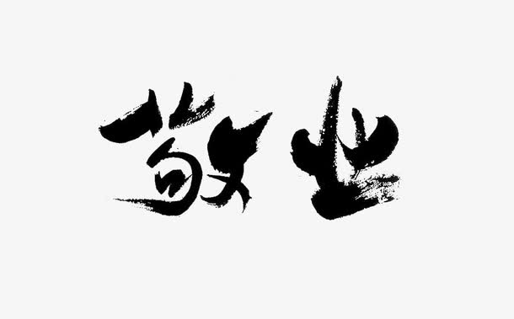

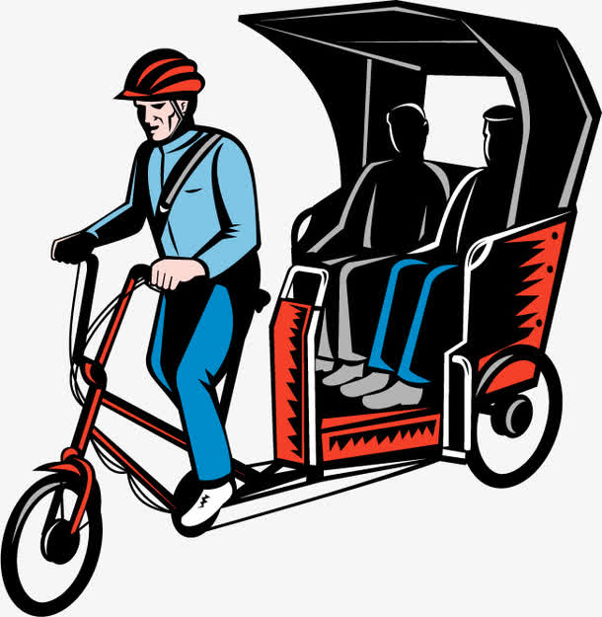




孔子说：“饱食终日，无所用心，难矣哉！”又说：“群居终日，言不及义，好行小慧，难矣哉！
我信得过我当木匠的做成一张好桌子，和你们当政治家的建设成一个共和国家同一价值；我信得过我当挑粪的把马桶收拾得干净，和你们当军人的打胜一支压境的敌军同一价值。
敬
庄子说：“用志不分，乃凝于神。”孔子说：“素其位而行，不愿乎其外。” 曾文正说：“坐这山，望那山，一事无成。”
凡职业没有不是神圣的
凡职业没有不是可敬的
唐朝有一位名僧百丈禅师，他常常用两句格言教训弟子，说道：“一日不做事，一日不吃饭。”他每日除上堂说法之外，还要自己扫地、擦桌子、洗衣服，直到八十岁，日日如此。有一回，他的门生想替他服务，把他这天应做的工悄悄地都做了。这位言行相顾的老禅师，老实不客气，那一天便绝对地不肯吃饭。
为生活而工作
为劳动而生活
“敬业与乐业”的前提是“有业”。作者先引用孔子的话和百丈禅师的故事，
得出“百行业为先，万恶懒为首”的结论，强调“有业”是做人之本。
在论证“敬业”问题时，先用朱熹的“主一无适便是敬”，
解释“敬业”的含义就是专心致志、心无旁骛。接着，提出“业有什么可敬呢？为什么该敬呢？”设问。
作者从人类生存的需要（为生活而工作）与个体生活的意义（为劳动而生活）出发，
论证“凡职业没有不是神圣的，凡职业没有不是可敬的”的道理。
在作者看来，当大总统与拉黄包车，在职业的神圣性质上，并没有什么高下之别。
因此，“我们对于各种职业，没有什么分别拣择”。至于该做哪一种劳作，全看“才能何如，境地何如”。
只要“做一种劳作做到圆满，便是天地间第一等人”。
于是，他又设问：“怎样才能把一种劳作做到圆满呢？”再次回到“唯一的秘诀就是忠实”，“是敬”。
庄子、孔子、曾文正公的名言，木匠与政治家、挑粪工与军人的比较，都是为了强调一个道理：
“敬业主义，于人生最为必要，又于人生最为有利。”

Slide 9

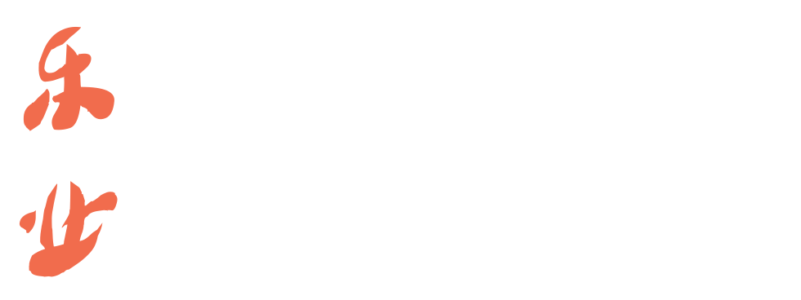


第一，因为凡一件职业，总有许多层累、曲折，倘能身入其中，看它变化、进展的状态，最为亲切有味。
第二，因为每一职业之成就，离不了奋斗；一步一步地奋斗前去，从刻苦中得快乐，快乐的分量加增。
第三，职业性质，常常要和同业的人比较骈进，好像赛球一般，因竞胜而得快乐。
第四，专心做一职业时，把许多游思、妄想杜绝了，省却无限闲烦恼。
仅有“发愤忘食”的“敬业”还不够，“乐以忘忧”的“乐业”才是人生更高的境界和价值。
论述“乐业”重要性时，梁启超先从司空见惯的“做工好苦呀”的叹气声中谈起，
指出人生在世，做任何事情都要淘神费力；
对于无法逃避的事，与其“皱着眉头，哭丧着脸去做”，不如寻找出乐趣。
“凡职业都是有趣味的……为什么呢？”这句设问下面，列出了四个理由：
发展中领略乐；奋斗中感知乐；竞争中体味乐；专注中享受乐。
这四个理由，浸透着深刻的人生体悟和哲理，
相信任何一个曾经专注于某项工作或事务的人，都会有同感和共鸣。

Slide 10


我生平最受用的有两句话：一是“责任心”，二是“趣味”。
演讲最后，梁启超言简意赅地把“敬业与乐业”总结为“责任心”和“乐趣”，
强调“人类合理的生活总该如此”，并“盼望诸君和我一同受用”。

Slide 11

敬业与乐业
责任心 趣味
梁启超先生的演讲发表于1922年，尽管时隔近百年，但对我们仍然很有教育意义，
我们应该以此观照自己的学习精神和生活态度，领悟人生的真谛。

Slide 12
4.依据议论文的基本结构划分文章结构。
提出问题
揭示全文论述的中心——敬业与乐业
（1）
总
敬业与乐业
分析问题
论述有业、敬业、乐业的重要性
分
（2—8）
有业是前提;敬业是基础;乐业是最高境界。
解决问题
总结全文，勉励人敬业乐业
总
（9）

Slide 13


精讲课文，透视考点
本文在论述“但我确信‘敬业乐业’四个字，是人类生活的不二法门”这一中心论点时，作者运用了大量的论证方法进行论证。请举例说明。
论证方法

Slide 14
精讲课文，透视考点
孔子说：“饱食终日，无所用心，难矣哉！”又说：“群居终日，言不及义，好行小慧，难矣哉！”孔子是一位教育大家，他心目中没有什么人不可教诲，独独对于这两种人便摇头叹气说道：“难！难！”可见人生一切毛病都有药可医，唯有无业游民，虽大圣人碰着他，也没有办法。
论证方法

Slide 15
精讲课文，透视考点
唐朝有一位名僧百丈禅师，他常常用两句格言教训弟子，说道：“一日不做事，一日不吃饭。”他每日除上堂说法之外，还要自己扫地、擦桌子、洗衣服，直到八十岁，日日如此。有一回，他的门生想替他服务，把他本日应做的工悄悄地都做了。这位言行相顾的老禅师，老实不客气，那一天便绝对地不肯吃饭。
论证方法

Slide 16
点拨技巧，提升技能
辨析论证方法及其作用：考点解读
举例论证
引用论证
比喻论证
对比论证

Slide 17
点拨技巧，提升技能
辨析论证方法及其作用：考查方式
（1）第╳╳段运用了哪种论证方法？有什么作用？
（2）文章主要运用了什么论证方法?试举例分析。

Slide 18
点拨技巧，提升技能
辨析论证方法及其作用：技法点拨
解题步骤
判断
论证方法
分析
论证内容
确定
论证作用

Slide 19
点拨技巧，提升技能
辨析论证方法及其作用：技法点拨
答题格式
举例论证：
使用了举例论证的论证方法，举……（概括事例）证明了……（如果有分论点，则写出它证明的分论点，否则写中心论点），从而使论证更具体、更有说服力。

Slide 20
点拨技巧，提升技能
举例论证：使用了举例论证的论证方法，举……证明了……，从而使论证更具体、更有说服力。
示例：
当大总统是一件事，拉黄包车也是一件事。事的名称，从俗人眼里看来，有高下；事的性质，从学理上解剖起来，并没有高下。只要当大总统的人，信得过我可以当大总统才去当，实实在在把总统当作一件正经事来做；拉黄包车的人，信得过我可以拉黄包车才去拉，实实在在把拉车当作一件正经事来做，便是人生合理的生活。这叫作职业的神圣。
（《敬业与乐业》）

Slide 21
点拨技巧，提升技能
辨析论证方法及其作用：技法点拨
答题格式
引用论证：
使用了引用论证的论证方法，论证了……的观点，从而使论证更有说服力（或更有趣味性，吸引读者）。

Slide 22
点拨技巧，提升技能
引用论证：使用了引用论证的论证方法，论证了……的观点，从而使论证更有说服力。
示例：
曾文正说：“坐这山，望那山，一事无成。”……一个人对于自己的职业不敬，从学理方面说，便是亵渎职业之神圣；从事实方面说，一定把事情做糟了，结果自己害自己。所以敬业主义，于人生最为必要，又于人生最为有利。
（《敬业与乐业》）

Slide 23
点拨技巧，提升技能
辨析论证方法及其作用：技法点拨
答题格式
比喻论证：
使用了比喻论证的论证方法，将……比作……，证明了……的观点，从而把抽象深奥的道理阐述得生动形象、浅显易懂。

Slide 24
点拨技巧，提升技能
比喻论证：使用了比喻论证的论证方法，将……比作……，证明了……的观点，从而把抽象
深奥的道理阐述得生动形象、浅显易懂。
示例：
独是凡人生在世间一天，便有应该做的事。该做的事没有做完，便像是有几千斤重担压在肩头，再苦是没有的了。为什么呢?因为受那良心责备不过，要逃躲也没处逃躲呀!

Slide 25
点拨技巧，提升技能
辨析论证方法及其作用：技法点拨
答题格式
对比论证：
使用了对比论证的论证方法，将……和……加以比较，突出强调了……的观点，给人以深刻鲜明的印象。

Slide 26
点拨技巧，提升技能
对比论证：使用了对比论证的论证方法，将……和……加以比较，突出强调了……的观点，
给人以深刻鲜明的印象。
示例：
今日大热天气，我在这里喊破喉咙来讲，诸君扯直耳朵来听，有些人看着我们好苦；翻过来，倘若我们去赌钱去吃酒，还不是一样在淘神费力？难道又不苦？须知苦乐全在主观的心，不在客观的事。
（《敬业与乐业》）

Slide 27
典例精析

Slide 28

阅读下面文段，回答问题。
1
⑥范蠡功成身退，并留一书信给大夫文种：“飞鸟尽，良弓藏；狡兔死，走狗烹……子何不去？”文种没走，结果被害死了。“够”的领会与否，关系到生死。王翦出战，带兵六十万，一路走一路派勤务兵和始皇帝讨价还价，要“美田宅甚众”，一连五次，谋士说：“将军，是不是太过了？”王翦大笑道，皇帝见我求田问舍贪图富贵，反而放心我了！看来，够与不够，真的是要悟性的。王翦果然无恙，得以寿终正寝。
（选自《恰与够》）
选段主要运用了什么论证方法？
论证了什么观点？

Slide 29
阅读下面文段，回答问题。
1
⑥范蠡功成身退，并留一书信给大夫文种：“飞鸟尽，良弓藏；狡兔死，走狗烹……子何不去？”文种没走，结果被害死了。“够”的领会与否，关系到生死。王翦出战，带兵六十万，一路走一路派勤务兵和始皇帝讨价还价，要“美田宅甚众”，一连五次，谋士说：“将军，是不是太过了？”王翦大笑道，皇帝见我求田问舍贪图富贵，反而放心我了！看来，够与不够，真的是要悟性的。王翦果然无恙，得以寿终正寝。
（选自《恰与够》）
选段主要运用了什么论证方法？
论证了什么观点？
参考答案：举例论证、对比论证。主要论证了“够”的领会与否，关系到生死的观点。

Slide 30
阅读下面文章，回答问题。
2
①勤俭节约是中华民族的传统美德……我们党历来提倡艰苦奋斗、反对奢靡享乐，发扬俭以养德的优良传统。
②可是有些人，终究不能坚守节俭底线，迷恋纸醉金迷、灯红酒绿的生活，最终把自己送进了监狱。云南省省委书记白恩培自己一年工资十来万，爱人是央企领导，一年也有几十万收入，足够过上宽裕的生活。但他还是不能坚守“俭”字，丢弃了节俭的意识，纵容自己的贪欲，结果一步步滑向了罪恶的深渊，最终害人害己。在电视专题片《永远在路上》中，他面对镜头失声痛哭、追悔莫及。
③《左传》中有这样一句话：“俭，德之共也；侈，恶之大也。”节俭本身就是一个大财源，勤俭节约不仅给人们带来富裕安宁的生活，还给人们带来许多益处。它培养人们自我克制的习惯，它使精明、谨慎渗入人们的生活，它使人们拥有安逸、闲适平和的心态。而奢侈是一只无形的魔爪，它会把你推向犯罪的深渊，难以回头。因为你获得越多，就愈贪婪，总感到不能满足自己，正如白居易所说的“奢者狼藉俭者安，一凶一吉在眼前”。
（选自《俭以养德》）

Slide 31
阅读下面文章，回答问题。
2
①勤俭节约是中华民族的传统美德……我们党历来提倡艰苦奋斗、反对奢靡享乐，发扬俭以养德的优良传统。
②可是有些人，终究不能坚守节俭底线，迷恋纸醉金迷、灯红酒绿的生活，最终把自己送进了监狱。云南省省委书记白恩培自己一年工资十来万，爱人是央企领导，一年也有几十万收入，足够过上宽裕的生活。但他还是不能坚守“俭”字，丢弃了节俭的意识，纵容自己的贪欲，结果一步步滑向了罪恶的深渊，最终害人害己。在电视专题片《永远在路上》中，他面对镜头失声痛哭、追悔莫及。
选文第②、第③段分别运用了什么
论证方法？有什么作用？

Slide 32
阅读下面文章，回答问题。
2
①勤俭节约是中华民族的传统美德……我们党历来提倡艰苦奋斗、反对奢靡享乐，发扬俭以养德的优良传统。
②可是有些人，终究不能坚守节俭底线，迷恋纸醉金迷、灯红酒绿的生活，最终把自己送进了监狱。云南省省委书记白恩培自己一年工资十来万，爱人是央企领导，一年也有几十万收入，足够过上宽裕的生活。但他还是不能坚守“俭”字，丢弃了节俭的意识，纵容自己的贪欲，结果一步步滑向了罪恶的深渊，最终害人害己。在电视专题片《永远在路上》中，他面对镜头失声痛哭、追悔莫及。
选文第②、第③段分别运用了什么
论证方法？有什么作用？
参考答案：第②段运用了举例论证的方法，列举云南省省委书记白恩培这一典型的事例，从反面有力地论证了“不能坚守节俭的底线，最终害人害己”的论点。

Slide 33
阅读下面文章，回答问题。
2
③《左传》中有这样一句话：“俭，德之共也；侈，恶之大也。”节俭本身就是一个大财源，勤俭节约不仅给人们带来富裕安宁的生活，还给人们带来许多益处。它培养人们自我克制的习惯，它使精明、谨慎渗入人们的生活，它使人们拥有安逸、闲适平和的心态。而奢侈是一只无形的魔爪，它会把你推向犯罪的深渊，难以回头。因为你获得越多，就愈贪婪，总感到不能满足自己，正如白居易所说的“奢者狼藉俭者安，一凶一吉在眼前”。
选文第②、第③段分别运用了什么
论证方法？有什么作用？

Slide 34
阅读下面文章，回答问题。
2
③《左传》中有这样一句话：“俭，德之共也；侈，恶之大也。”节俭本身就是一个大财源，勤俭节约不仅给人们带来富裕安宁的生活，还给人们带来许多益处。它培养人们自我克制的习惯，它使精明、谨慎渗入人们的生活，它使人们拥有安逸、闲适平和的心态。而奢侈是一只无形的魔爪，它会把你推向犯罪的深渊，难以回头。因为你获得越多，就愈贪婪，总感到不能满足自己，正如白居易所说的“奢者狼藉俭者安，一凶一吉在眼前”。
选文第②、第③段分别运用了什么
论证方法？有什么作用？
参考答案：第③段运用了道理论证的方法，引用了《左传》和白居易的名言警句有力地论证了“节俭可以给人带来益处，奢侈会把人推向深渊”这一论点。

Slide 35
考点清单

Slide 36
基础知识
（1）字音
禅师（chán） 旁骛（wù） 佝偻（gōu lóu） 承蜩（tiáo）
亵渎（xiè dú） 骈进（pián） 强聒（qiǎng guō） 妄想（wàng）
（2）字义
敬业乐群：语出《礼记•学记》。意思是专心于学业，与朋友和睦相处。
不二法门：佛教用语，指直接入道、不可言传的门径。常用来指最好的或独一无二的方法。法门，指修行者入道的门径。
理至易明：道理极容易明白。

Slide 37
基础知识
（2）字义
言行相顾：指言语和行为一致。
主一无适：专一于某种工作而不旁及其他事情。
亵渎：轻慢，不尊重。
断章取义：不顾全篇内容，只是根据自己需要孤立地取其中一段或一句话。
安居乐业：使人民安定生活，快乐劳作。
心无旁骛：心中没有正业以外的任何追求。
强聒不舍：唠唠叨叨说个没完。聒，声音嘈杂，使人厌烦。
骈进：并排前进。
佝偻：脊背弯曲。
妄想：不能实现的打算。

Slide 38
文学常识
（1）《敬业与乐业》选自《饮冰室合集》第五册，作者是近代思想家、戊戌维新运动领袖之一的梁启超，字卓如，号任公，别号饮冰室主人。
（2）《礼记》，五经之一，是中国古代一部重要的典章制度选集，共二十卷四十九篇，主要记载了先秦（朝代）的礼制，体现了先秦儒家的哲学思想、教育思想、政治思想、美学思想，是研究先秦社会的重要资料，是一部儒家思想的资料汇编。

